Slide 1
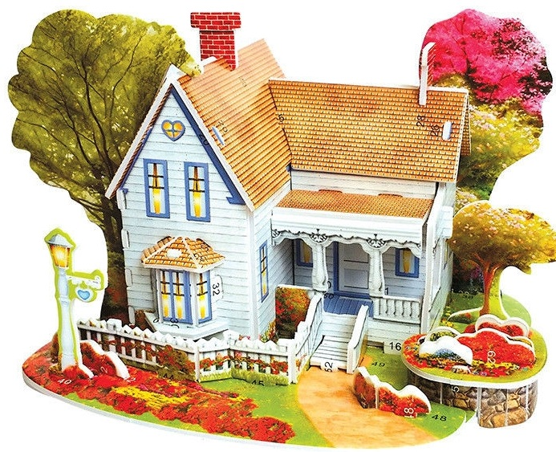
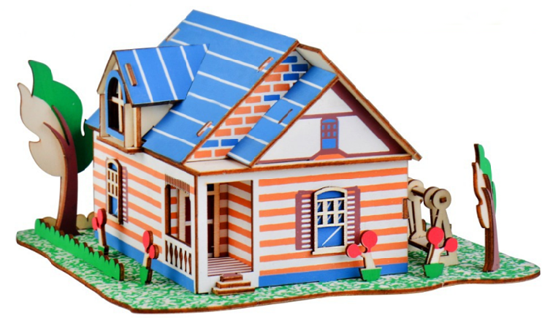
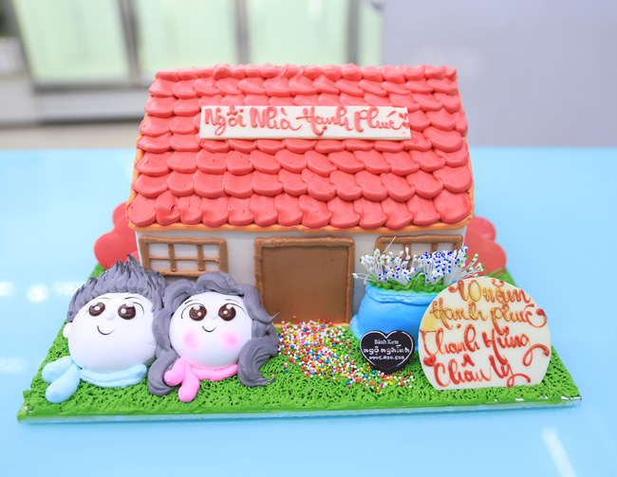
BÀI 2: NGÔI NHÀ 3D

Slide 2
BÀI 2: NGÔI NHÀ 3D
I. Lựa chọn vật liệu và hình khối phù hợp để tạo mô hình ngôi nhà.
- HS được quan sát các mô hình ngôi nhà từ vật liệu đã qua sử dụng do GV chuẩn bị hoặc trong SGK Mỹ thuật 6 trang 63.

Slide 3
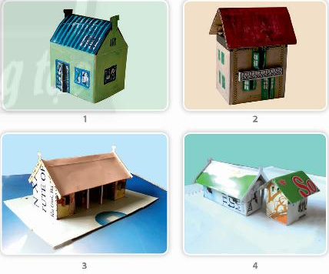

Slide 4
- Khuyến khích HS chia sẻ cảm nhận về hình khối, cấu trúc, màu sắc và vật liệu tạo nên mô hình ngôi nhà.
+ Mô hình ngôi nhà được tạo nên từ những hình khối nào?
+ Các bộ phận của ngôi nhà được tạo nên từ nhiều hình khối khác nhau: hình chữ nhật, hình tam giác.

Slide 5
+ Mô hình ngôi nhà có đặc điểm gì?
+ Đặc điểm riêng, vật liệu sử dụng để làm mô hình mỗi ngôi nhà:
Mỗi ngôi nhà được làm từ các hình khối, vật liệu khác nhau: bìa cứng, vỏ hộp sữa,...
Hình dáng mỗi ngôi nhà khác nhau: nhà một tầng, nhà cao tầng.

Slide 6
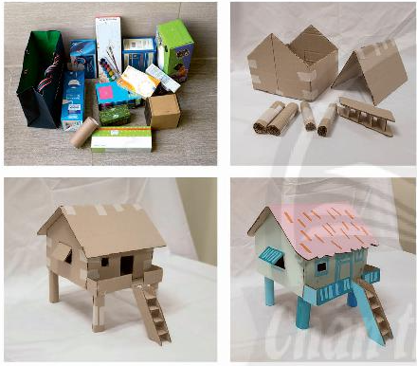

Slide 7
- Câu hỏi gợi ý để HS suy nghĩ, thảo luận.
+ Em lựa chọn vật liệu và hình khối gì để tạo mô hình ngôi nhà?
+ Phần nào của ngôi nhà cần tạo trước?
+ Em sẽ tạo đặc điểm riêng cho ngôi nhà bằng cách nào?
+ Để tạo mô hình ngôi nhà, em cần thực hiện các bước cơ bản nào?

Slide 8
II. HS thực hiện nhiệm vụ học tập
- GV nhắc HS tập hợp các vật liệu của mỗi cá nhân thành kho vật liệu chung của lớp.
- Cho HS quan sát và lựa chọn vật liệu phù hợp với ý tưởng sáng tạo ngôi nhà của các em.

Slide 9
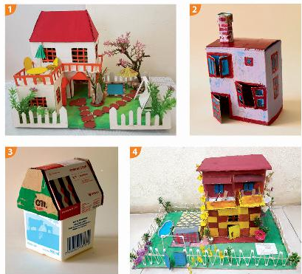

Slide 10
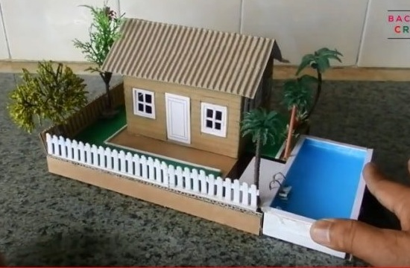
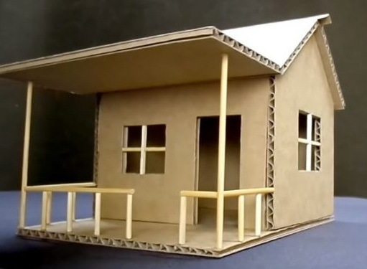
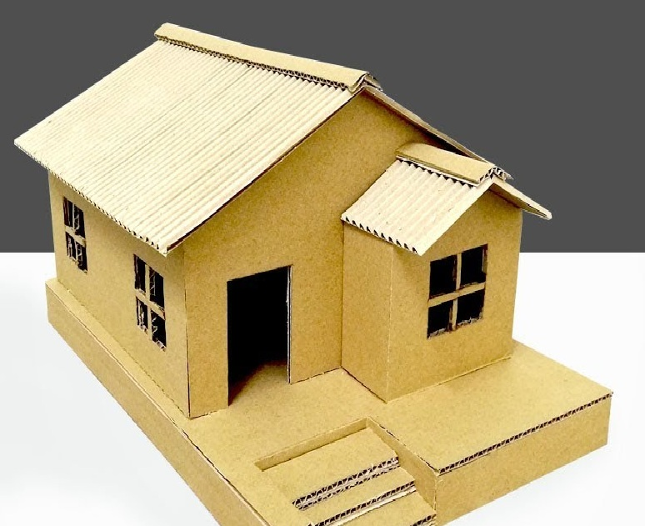
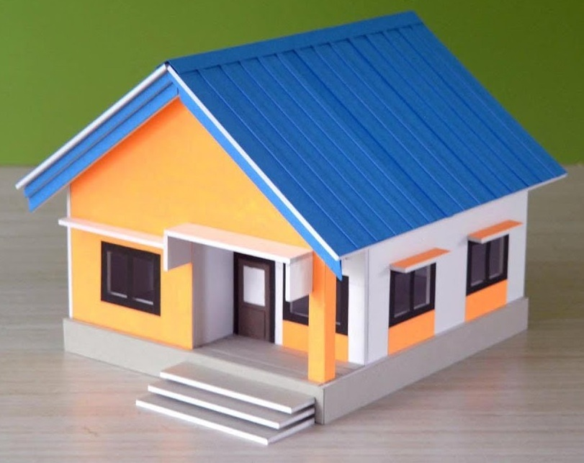

Slide 11
- HS hình dung về các bộ phận của ngôi nhà từ những vật liệu đã chọn, bằng cách trả lời các câu hỏi :
+ Em chọn vật liệu gì để tạo mô hình ngôi nhà?
+ Vật liệu đó có những hình khối nào của ngôi nhà?
+ Em sử dụng vật liệu nào để làm các chi tiết nhỏ của ngôi nhà ?

Slide 12
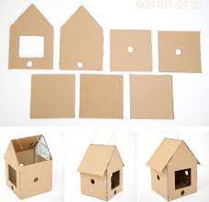

Slide 13
- Đặt câu hỏi gợi mở để các em giới thiệu, chia sẻ cảm nhận, phân tích và đưa ra những đánh giá của mình hoặc của nhóm, như :
+ Em thích mô hình ngôi nhà nào? Mô hình ngôi nhà đó có nét đặc sắc gì?
+ Mô hình ngôi nhà của em phù hợp với vùng địa lí nào?
+ Điều em thấy thú vị trong quá trình tạo mô hình ngôi nhà là gì?

Slide 14
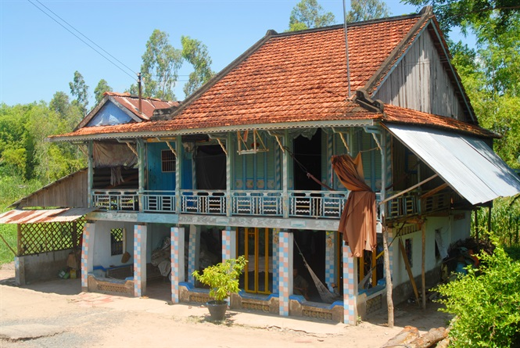
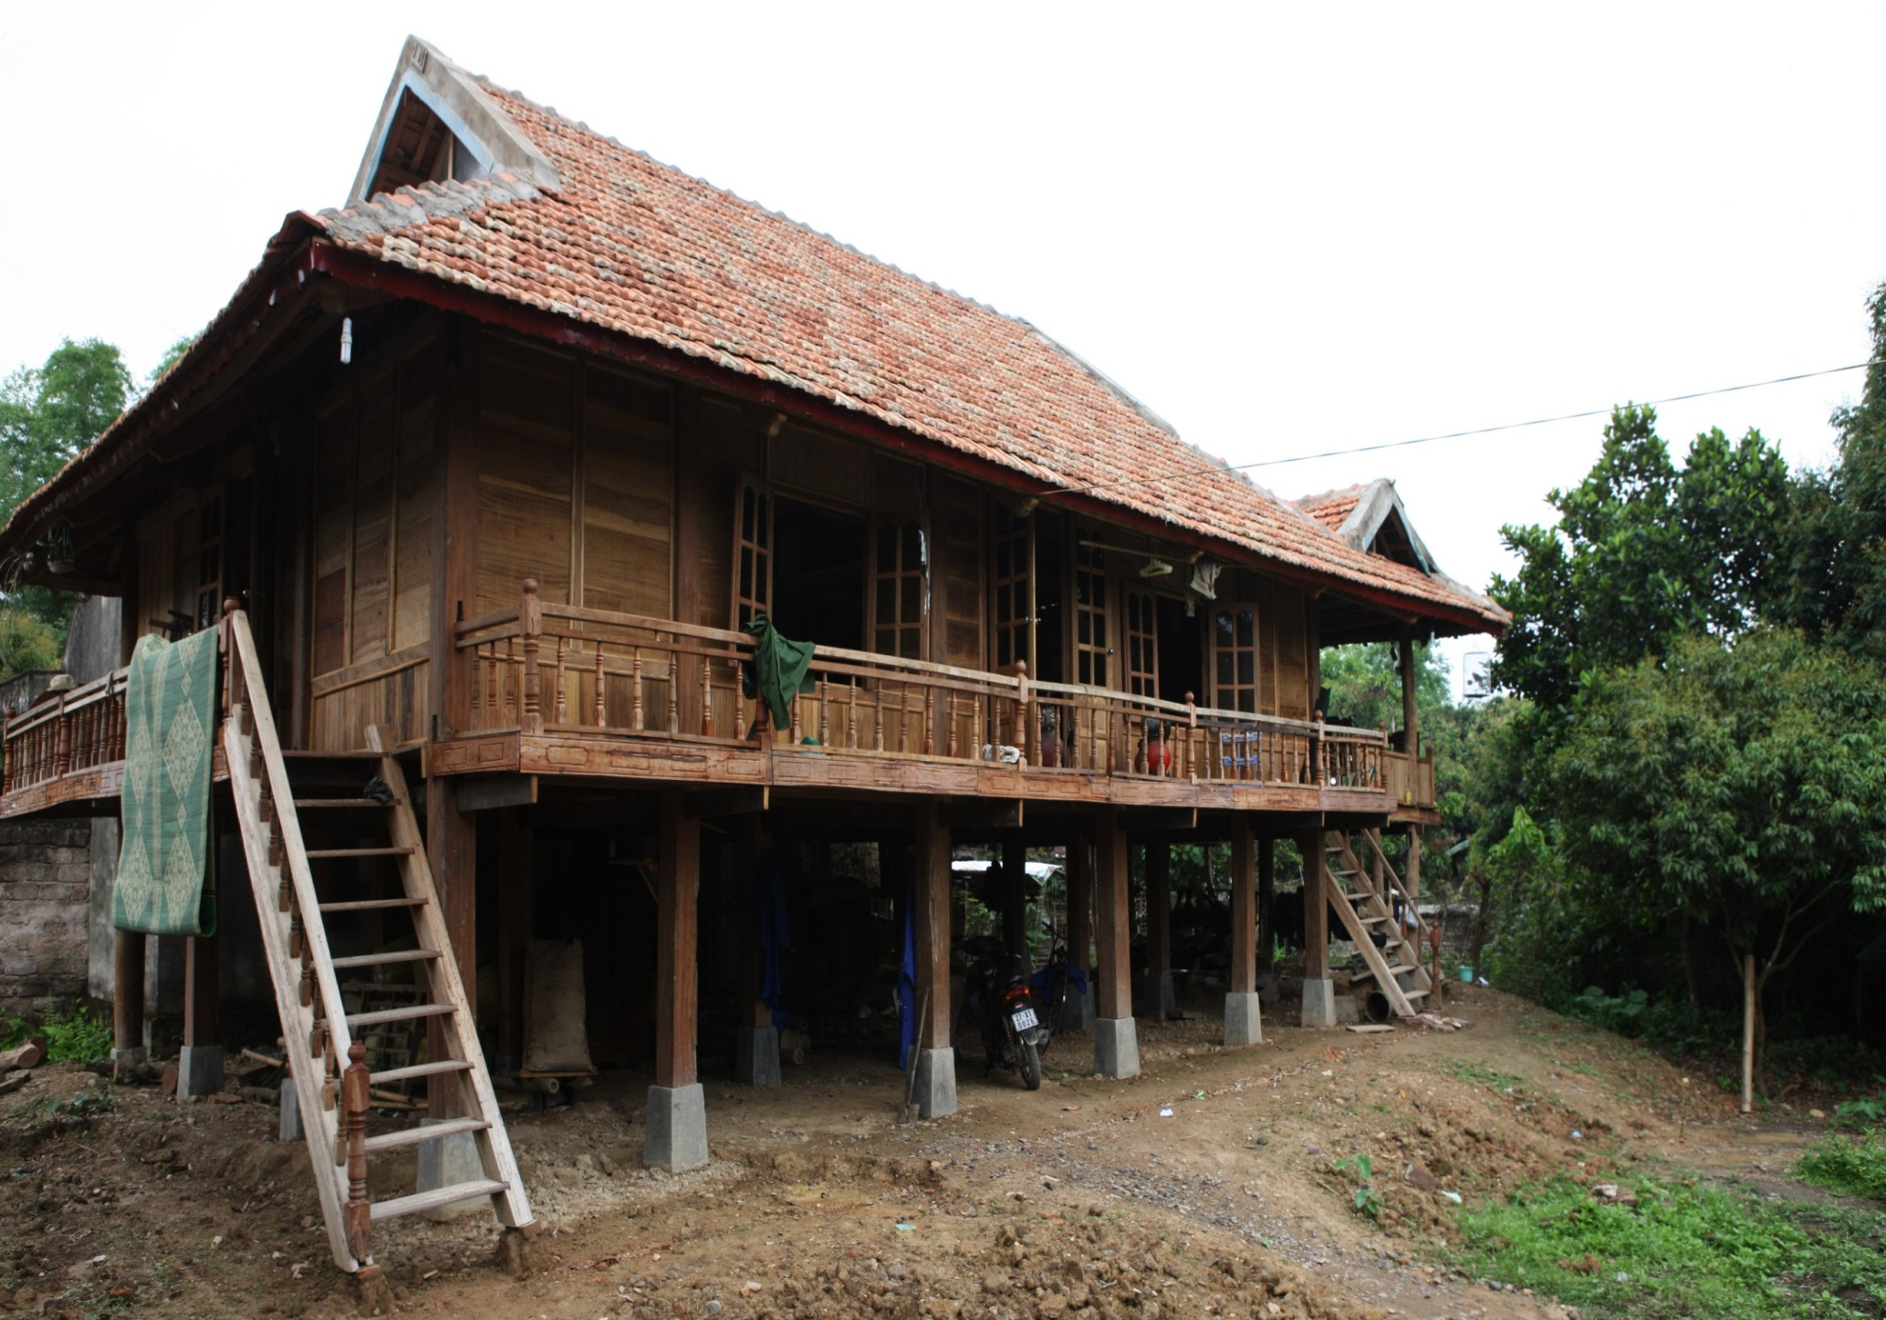
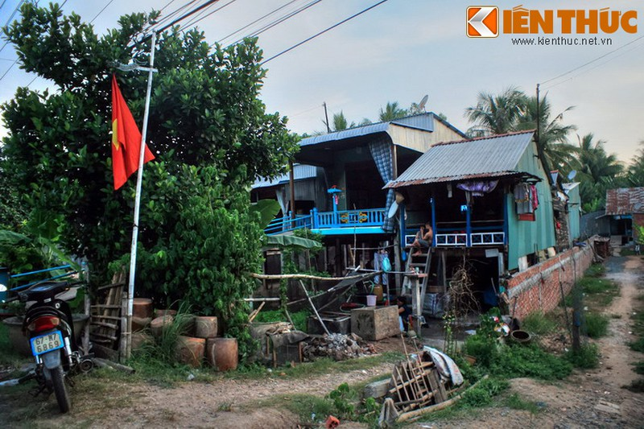
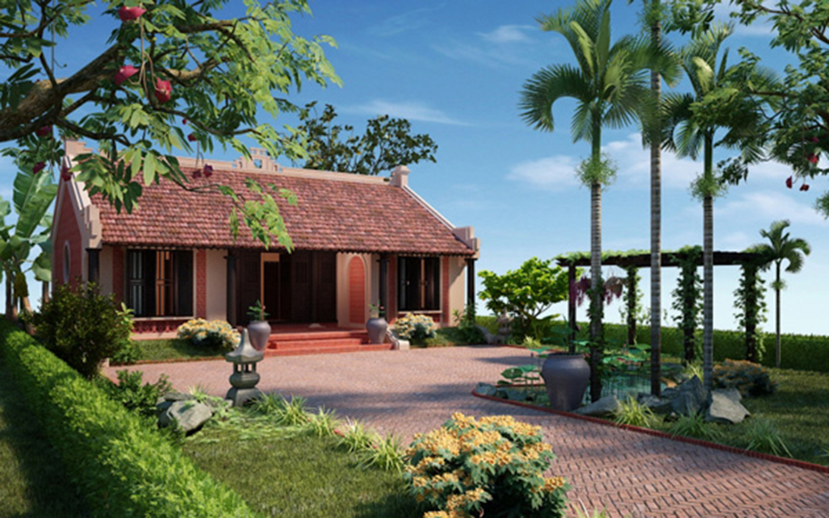
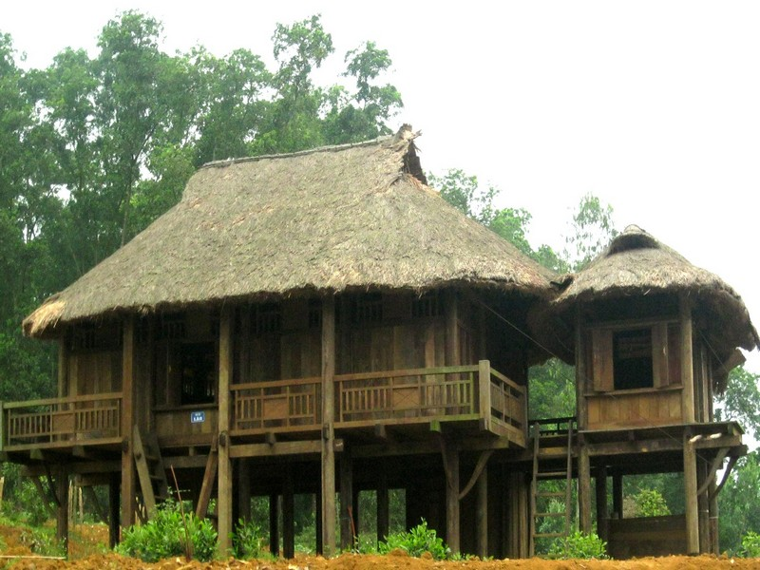

Slide 15
- HS xem hình ảnh nhà ở trong thực tế và chỉ ra sự khác nhau về kiểu dáng giữa các ngôi nhà. Từ đó, gợi mở để HS chia sẻ những hiểu biết vể nét đặc trưng về địa lí và văn hoá được thể hiện qua mỗi ngôi nhà.

Slide 16
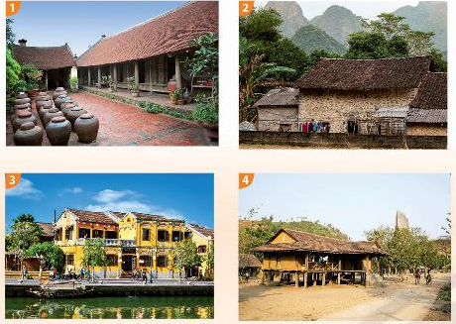

Slide 17
- Câu hỏi gợi ý để HS suy nghĩ, thảo luận :
+ Các ngôi nhà trong thực tế thường có đặc điểm gì giống và khác nhau?
+ Vật liệu, kiểu dáng, cấu trúc của mỗi ngôi nhà thể hiện điều gì?
+ Vì sao nhà ở của cư dân các vùng miền lại có sự khác nhau?

Slide 18
Nhận xét, đánh giá, chuẩn kiến thức bài học
- Văn hóa mỗi vùng miền khác nhau
- Đặc điểm khí hậu, địa hình khác nhau
- Sự phát triển kinh tế khác nhau

Slide 19
HẸN GẶP LẠI CÁC EM Ở
BÀI 3

